Slide 1

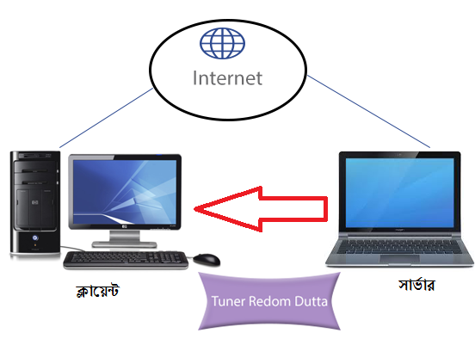

Slide 2


শিক্ষক পরিচিতি
পাঠ পরিচিতি
লায়লা নূর
সহকারি শিক্ষক
শ্রী শ্রী রাধাকৃষ্ণ মণিপুরী সরকারি প্রাথমিক বিদ্যালয়
টিকরিয়া,মনিপুর
শ্রীমঙ্গল,মৌলভীবাজার
ইমেইলঃ lailanoordipa@gmail.com
বিষয়ঃ প্রাথমিক বিজ্ঞান
অধ্যায়ঃ১০
পাঠের বিষয়ঃআমাদের জীবনে তথ্য
শ্রেণীঃ ৫ম

Slide 3
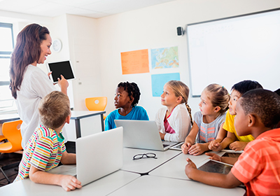
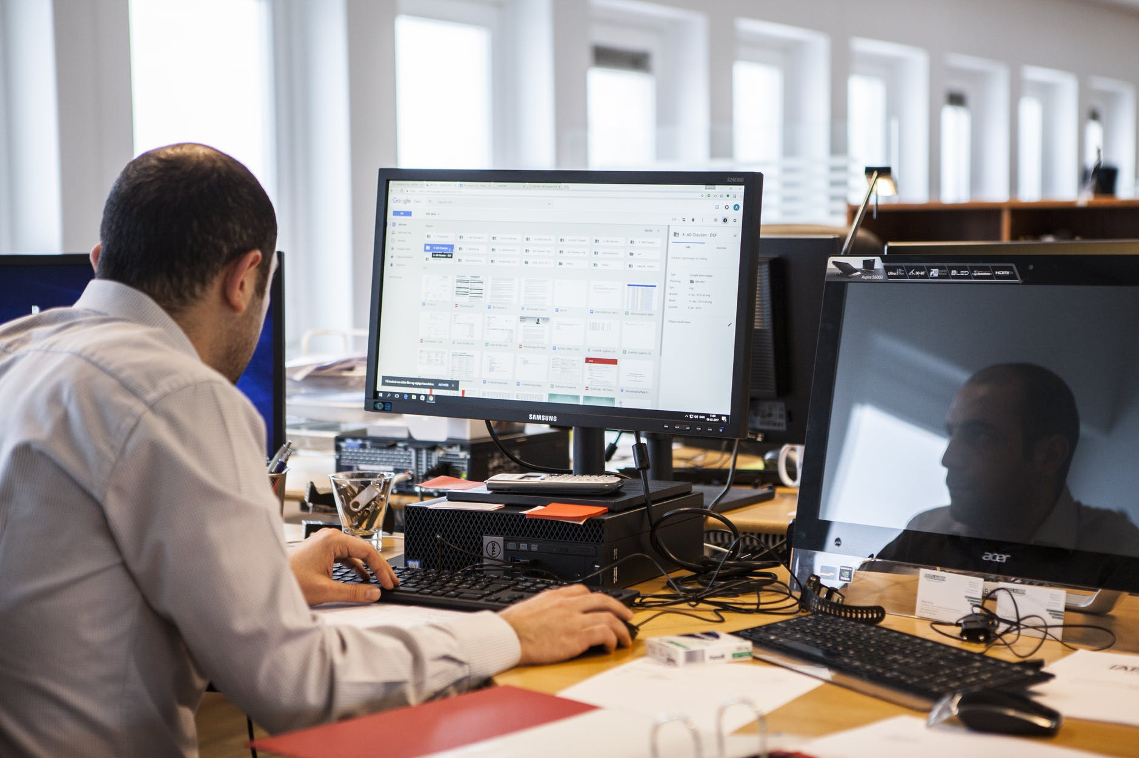
নিচের ছবিগুলোর দিকে লক্ষ্য কর-

Slide 4
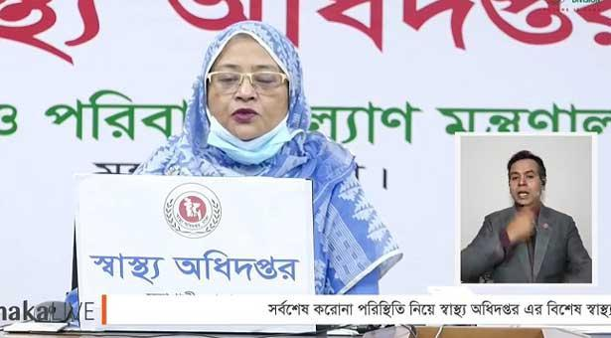

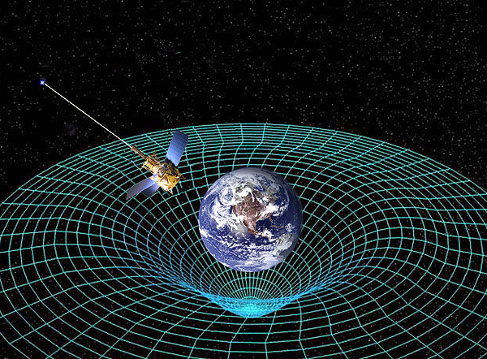
আমাদের জীবনে তথ্য

Slide 5
শিখনফলঃ-
১। তথ্য ও তথ্য বিনিময়ের সংজ্ঞা বলতে পারবে।
২। তথ্য বিনিময়ের মাধ্যমগুলোর নাম বলতে পারবে।
৩। তথ্য বিনিময়ের প্রয়োজনীয়তা বর্ণনা করতে পারবে।
৪। তথ্য সংগ্রহ ও সংরক্ষণের উপায় ব্যাখ্যা করতে পারবে।

Slide 6
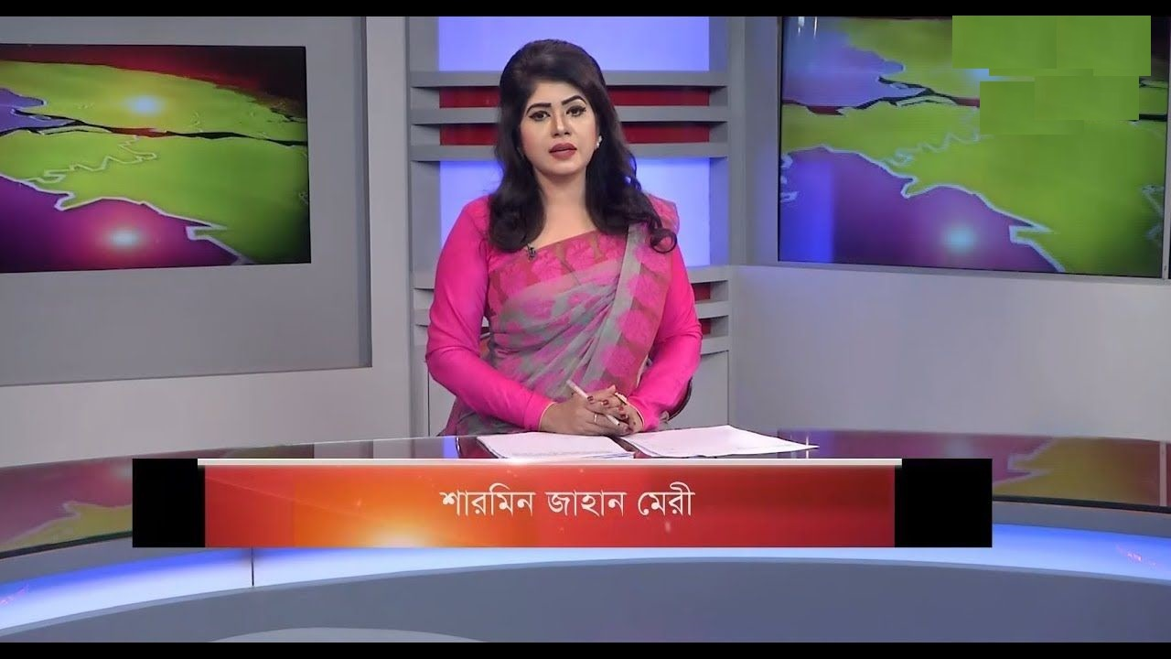
তথ্যঃ-
যে কোন পরিস্থিতি বা অবস্থা সম্পর্কে সংগৃহীত খবরই হলো তথ্য।

Slide 7
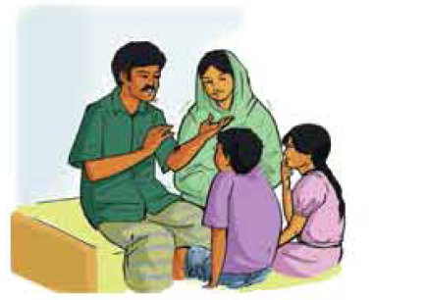
তথ্য বিনিময়
তথ্য বিনিময় হলো একটি প্রক্রিয়া যার মাধ্যমে কোন তথ্য বন্ধু,পরিবার এবং অন্যান্য মানুষের সঙ্গে আদান-প্রদান করা হয়।

Slide 8
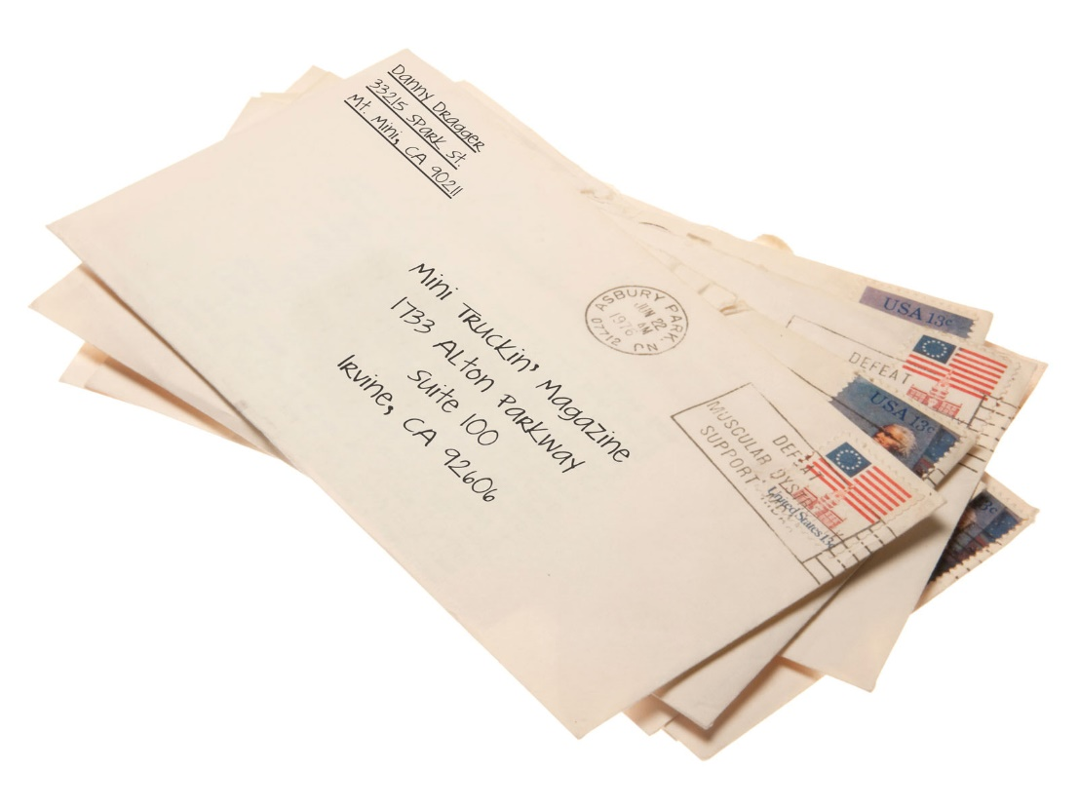
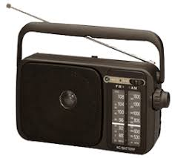

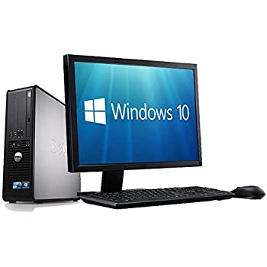
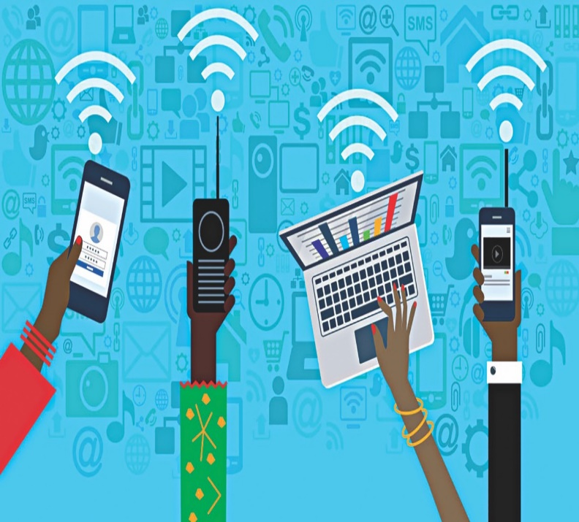
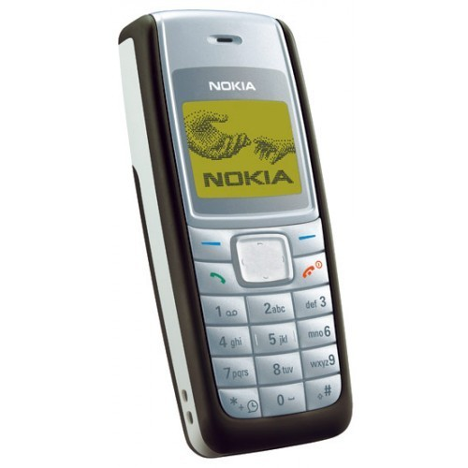
তথ্য বিনিময়ের মাধ্যমঃ
চিঠি লিখে
রেডিও
টেলিভিশন
কম্পিউটার
ইন্টারনেট
মোবাইল

Slide 9

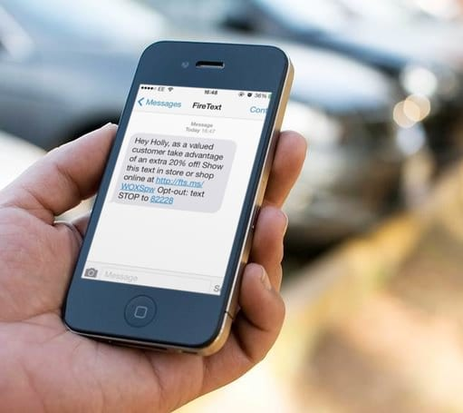




তথ্য বিনিময়ের মাধ্যমঃ
ফেইসবুক
টুইটার
SMS
ইমেইল
জুম
ইমো

Slide 10
তথ্য বিনিময়ের প্রয়োজনীয়তা
নতুন কিছু শেখার জন্য।
নিরাপদে থাকার জন্য।
ভালোভাবে বাঁচার জন্য।
বিপদ থেকে রক্ষা পাওয়ার জন্য এবং
সঠিক সময়ে সঠিক সিদ্ধ্বান্ত নেওয়ার জন্য।

Slide 11
তথ্য সংগ্রহ
বই
টেলিভিশন
মোবাইল
খবরের কাগজ
ইন্টারনেট
রেডিও
কম্পিউটার

Slide 12
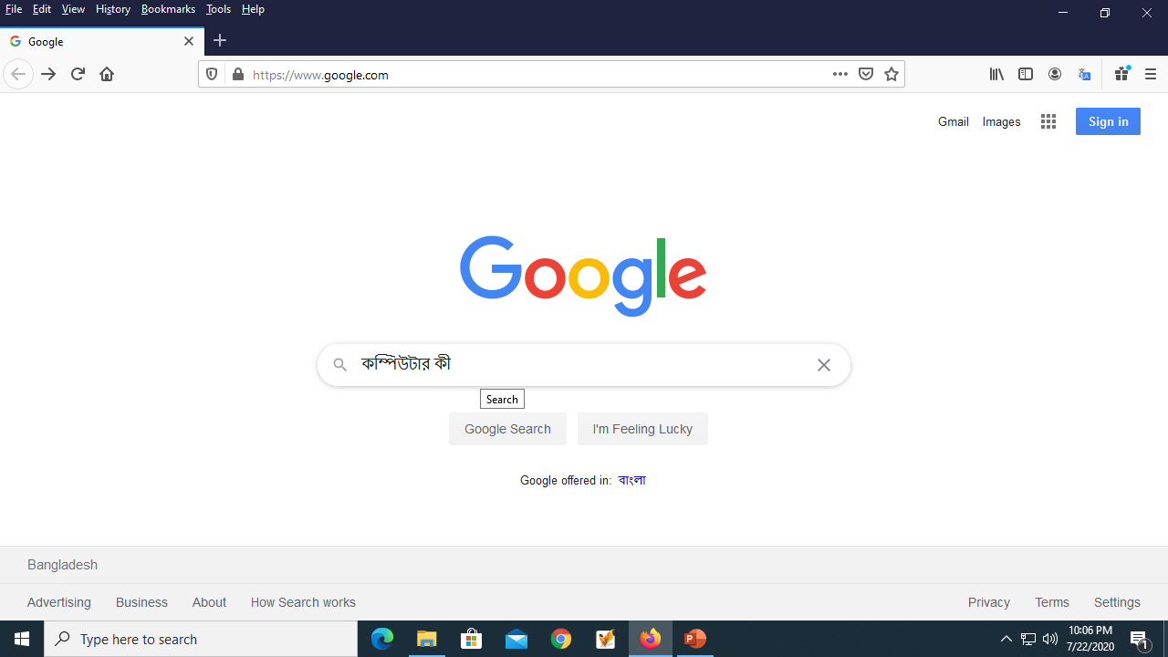
মূল শব্দ
সার্চ বার
কম্পিউটার কী

Slide 13
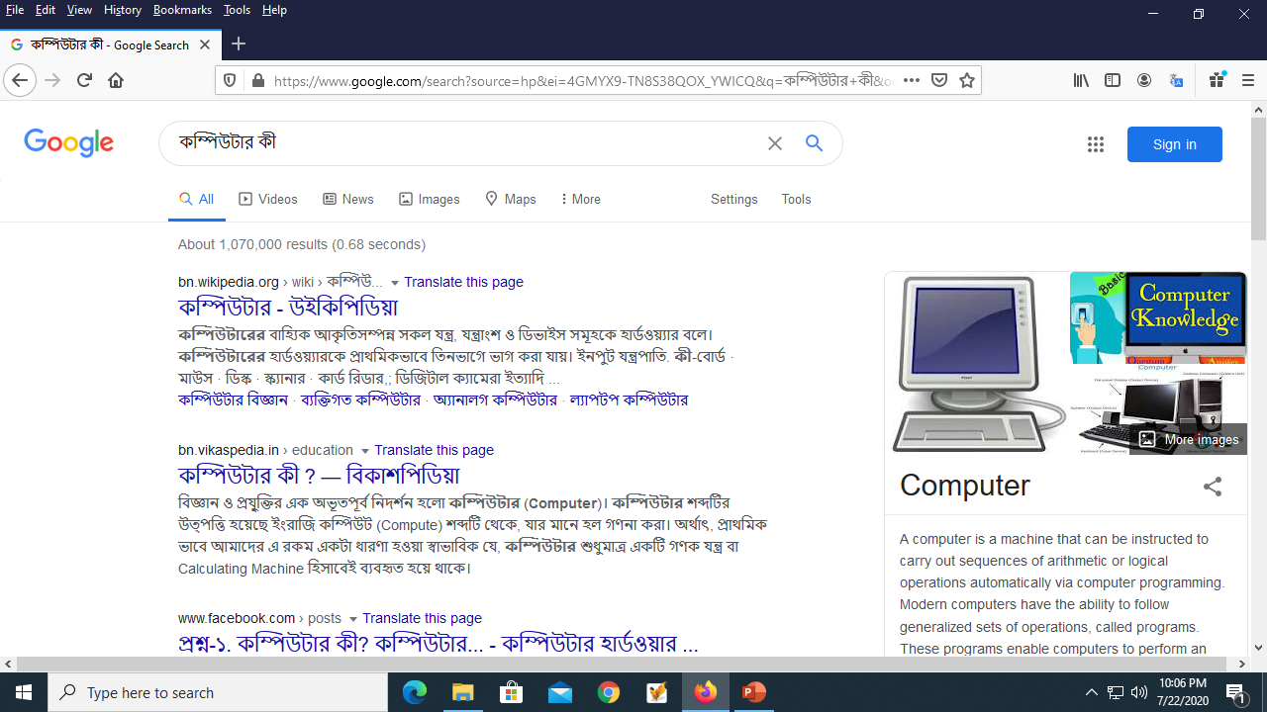

Slide 14
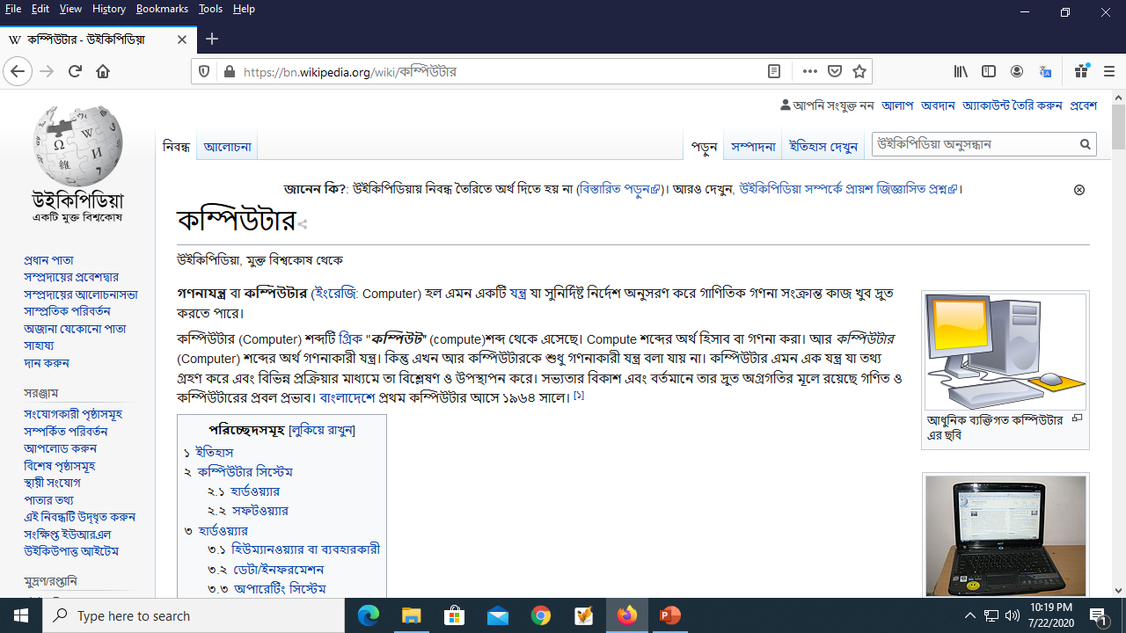

Slide 15
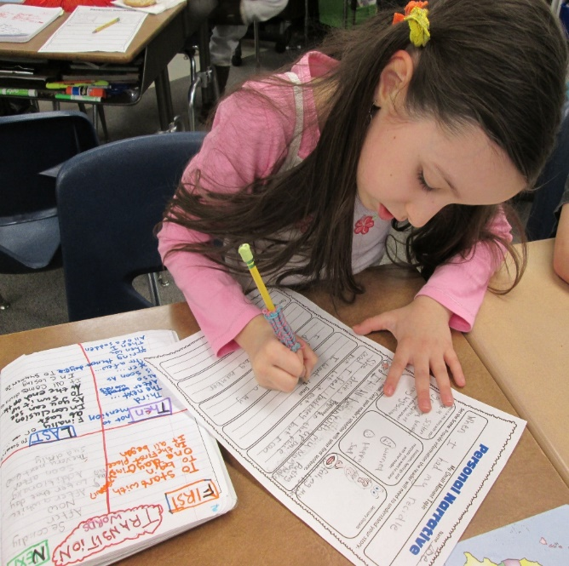
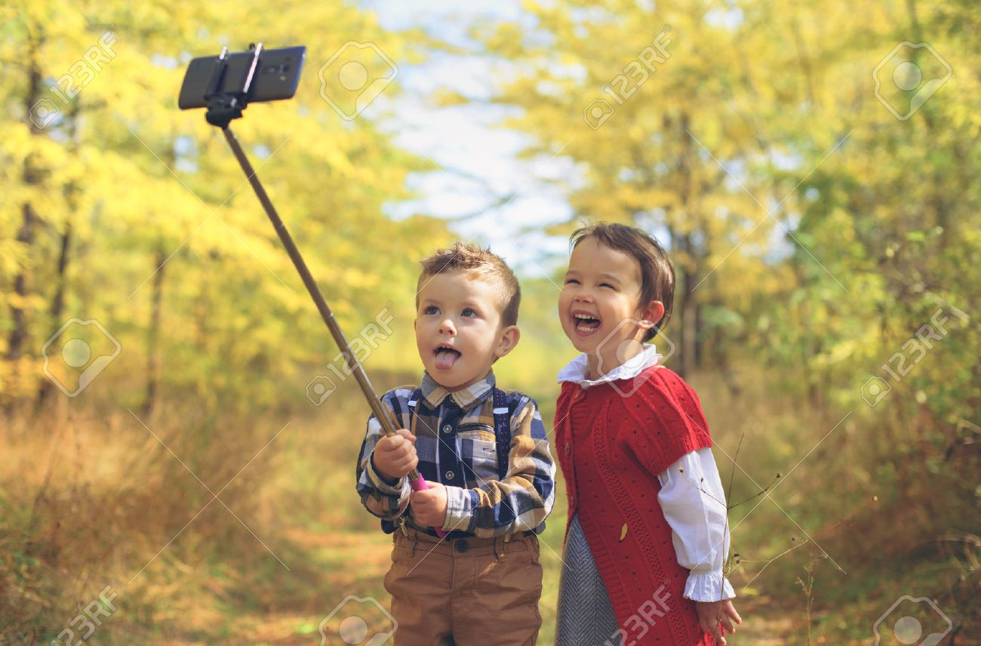
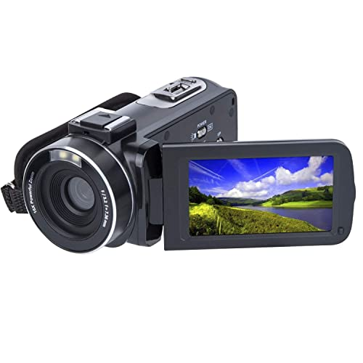
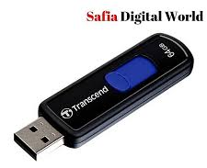
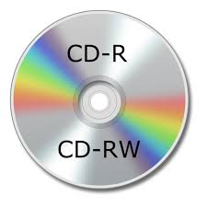

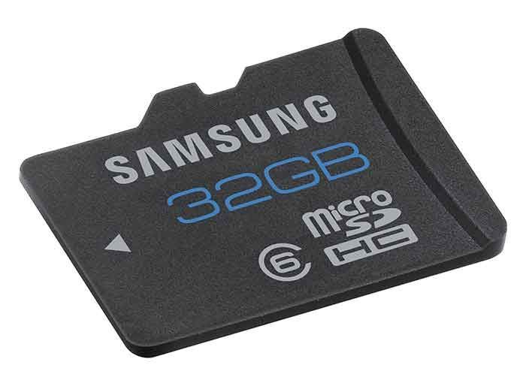
তথ্য সংরক্ষণ
খাতায় লিখে
ছবি তুলে
ভিডিও রেকর্ড করে
পেনড্রাইভ
সিডি
ডিভিডি
মেমোরি কার্ড

Slide 16
মূল্যায়ন
তথ্য বিনিময়ের কয়েকটি মাধ্যমের নাম বল।
কম্পিউটার,ইন্টারনেট,ই-মেইল,টেলিভিশন,রেডিও,মোবাইল ইত্যাদি।
ইন্টারনেট কী?
ইন্টারনেট হচ্ছে পৃথিবীর বিভিন্ন প্রান্তের কম্পিউটারগুলোকে সংযুক্তকারী বিশাল নেটওয়ার্ক।
কয়েকটি সার্চ ইঞ্জিনের নাম বল।
গুগল,ইয়াহু,পিপীলিকা ইত্যাদি।
কয়েকটি তথ্য সংরক্ষণ প্রযুক্তির নাম বল।
পেনড্রাইভ,সিডি,ডিভিডি,মেমোরি কার্ড ইত্যাদি

Slide 17
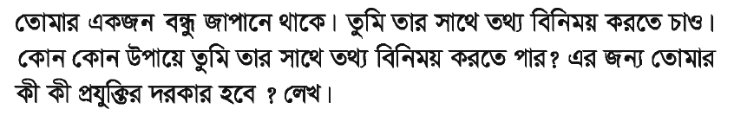
বাড়ির কাজ

Slide 18


